Slide 1
ÇOCUK EDEBİYATI TÜRLERİ
Prof. Dr. Aynur BÜTÜN AYHAN

Slide 2
ÇOCUK EDEBİYATI TÜRLERİ
Çocuk edebiyatında metin türlerini ana başlıklar olarak masal-destan-mitoloji, fabl, roman, öykü, şiir, biyografi, çizgi roman, çocuk dergileri ve gazeteleri, anı-günlük, gezi yazısı, bilmece-tekerleme-fıkra olarak tanımlayabiliriz.
Denemeyi de bu türlerin arasına koysak da, bu türün çocuk değil gençlik edebiyatı alanına girmesi daha sağlıklı olacağı düşünülmektedir.
ÇOCUK EDEBİYATI METİN TÜRLERİ
MASAL
DESTAN
MİTOLOJİ
FABL
ŞİİR
ÖYKÜ
ROMAN
BİYOGRAFİ
ÇİZGİ ROMAN
ÇOCUK DERGİLERİ VE GAZETELERİ
ANI,
GÜNLÜK
GEZİ YAZISI
BİLMECE
TEKERLEME
FIKRA

Slide 3
Masal
Çağlar boyunca önemli bir eğlence ve eğitim aracı olan masallar, farklı yorumlarla da olsa günümüze kadar gelmiş ve etkilerini sürdürebilmiştir.
İyi ve kötünün kesin ayrımları; iyinin zaferi, kötünün alt edilmesi bilinçaltı eğitiminde önemli bir rol oynamıştır.
Yeterince iyi, cesur ve iyi yürekli olurlarsa, bütün hayvanların, bitkilerin, doğaüstü yaratıkların kendilerine yardım edeceğini öğretirler.
Daha önemlisi korkularını kendi kendine yok etmeyi; gerçek dünyanın insanın sandığı kadar korku dolu olmadığını düşündürürler. İnsanda daha iyi bir dünyanın mümkün olabileceği inancını da sağlarlar. Yaşamı sürdürme cesareti, günlük üzüntülerden uzaklaşma, dahası ruhsal rehabilitasyon yaratırlar.
Kahramanlarla özdeşleşerek insanın oturduğu yerden tüm sorunları çözebilmesi olanağını da sağlarlar.

Slide 4
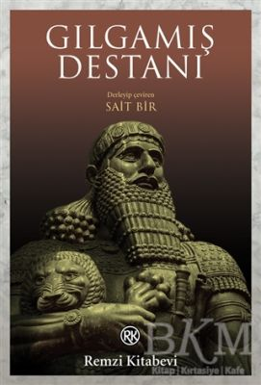
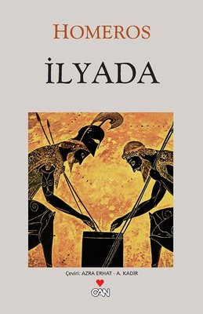
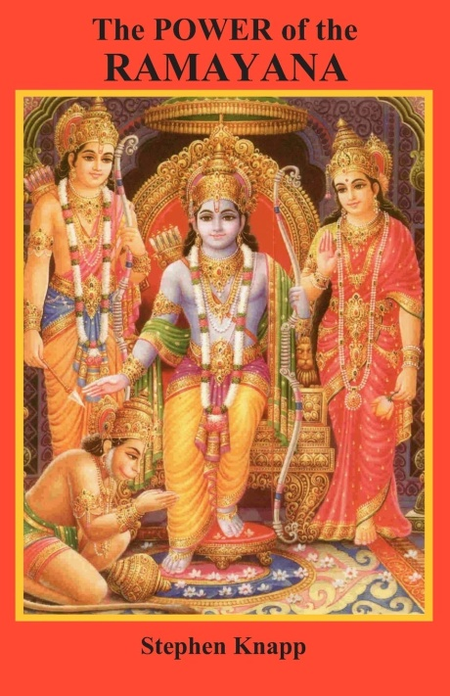
Destan
Destan dediğimizde bir yazınsal tür olarak bir kahramanın maceralarının anlatıldığı, olağanüstülükler içeren, kendine özgü anlatı ritmi (hece sayısı ve uyak) olan şiir akla gelir.
Ama bu şiirde anlatıcı alışılagelen şiir anlayışının dışında (kendinden söz etmez) bu olağanüstü olayı anlatır ve öne çıkan şair değil olay örgüsüdür.
İlk çağlardan anlatılagelen ve yazıya geçmiş destanlardan Eski Yunan destanı İlyada, Odissea, Sümer destanı Gılgamış, Hint destanı Ramayana ve Mahabbata’yı örnek olarak verebiliriz.

Slide 5
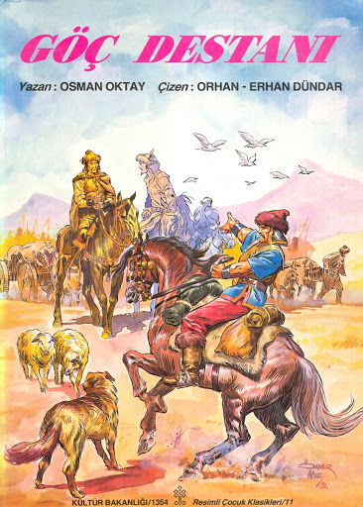
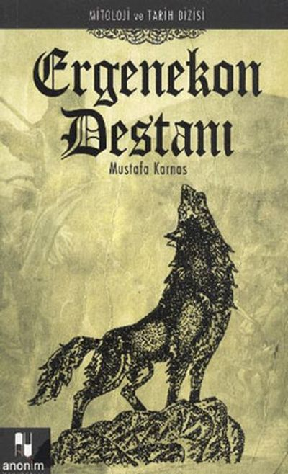
Destan
Türk destanlarından da örnek verecek olursak, Ergenekon, Manas, Göç destanı gibi destanlardan söz edebiliriz.

Slide 6
Destan
Bir destanın varlığından söz edebilmek için o destanın yaşandığı toplumun yaşadıklarını olağanüstülüklerle bezediği bir dönem, insanların kendi sözlü anlatılarını oluşturduğu bir sözlü kültür (Feodalite), mitsel tanıklıklar ve bu tanıklıkların kuşaktan kuşağa anlatıldığı bir geleneğin varlığı gereklidir.
Bütün bunların toplandığı yer ise anlatıcı yani olay örgüsünü anlatan ozandır. Ozanın kurgulamadığı, şiirselleştirmediği metin destan olarak tanımlanmaz.
Destanlar kimi zaman başka toplumların, kültürlerin destanlarından ödünçlenebilir. Bu, anlatıcının kendi toplumunu yeniden kurgulamak için yaptığı bir eylem de olabilir. Tarihsel sürece baktığımızda bunun örneklerini görmek mümkündür.

Slide 7
Mitoloji
Mitoloji Yunanca “mythos” sözcüğünden gelmektedir. Mitlerin konusu genelde evrenin yaratılışı, tanrı, tanrıça, insanüstü yaratıklar ve tabiat olaylarının dinle ilişkili olarak açıklanmasıdır.
Mitolojik öyküler, “başlangıcı bilinmeyen zamanlarda oluşan ve sözlü gelenek içinde kuşaktan kuşağa aktarılan dini kaynaklı hikayeler” olarak tanımlanmaktadır. Masal türüne benzerliğiyle çocuklar arasında popüler olabilen bu tür eserlerin çocukların kavrama ve düşünme seviyelerinin üstünde konuları barındırması açısından çocuklar tarafından anlaşılması zor olabilir. Ancak çocukların insanlığın tarihine dar bilgiler öğrenmesinde mitolojik öyküler oldukça etkilidir.
Temel olarak mitolojiler efsanevi olayların anlatılarıdır.
Mitolojide tanrılar, onların kahramanlıkları ve doğaüstü varlıklar anlatılır.

Slide 8
Masal ve Mitolojinin Çocuğa Göreleştirilmesi
Masal, ortaya çıktığı dönem açısından bakarsanız toprağa bağlı yaşayan insanın kendi korkularını, kaygılarını, umutlarını, umutsuzluklarını, yaşadıklarını, buna bağlı hesaplaşmalarını, iyi ve kötü arasındaki kavgayla örtüştürüp iyinin zaferiyle kendini rehabilite ettiği metin türüdür.
Anlatıldığı dönem açısından bakıldığında masal hiçbir biçimde çocuk hedef kitlesi alınarak anlatılmamıştır.
Feodalite çocuğu bir özne olarak kabul etmemiştir ki ona dönük bir masalı olsun. Masalların anlatıldığı dönemde çocuğun masalın karşısındaki yeri dinleyiciler arasına sıkışıp kulak misafiri olmaktır. Zaten çocuk o dönemde yedi yaşında yetişkinler dünyasına alınıyordu.

Slide 9
Masal ve mitolojinin çocuğa göreleştirilmesi oldukça zor bir iştir. Bu süreçte anlatıcının metni doğal özelliklerinden sıyırması, arındırması ve çocuğun dönemsel bağlamda yaşının gerçeğine göre metinleştirmesi gerekir.
Masallar her zaman ahlaki değerlerle donanmış değildir. Bu açıdan bakıldığında metnin yeniden gözden geçmesi gerekebilir.
Ayrıca masal kadına ve erkeğe ayrı seslenmiş ve her iki figürü çok özel tanımlamıştır. Batı masallarına baktığımızda bu masallardaki kadının saf, soru sormayan, sorgulamayan hatta bu özellikler kendisine kesinlikle yasaklanan figürlerdir. Ona biçilen rol model saf ve temiz kalmak ve kendini bir gün gelip alacak beyaz atlı prensi beklemektir.

Slide 10
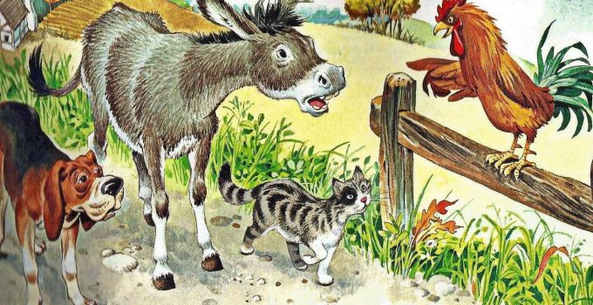
Fabl
Fabl, kahramanları insana özgü karakter ve davranışlara sahip hayvan, bitki ve cansızlar olan; kısa, öğüt veren, başında ya da sonunda öğüt bölümünün yer almasıyla klasik masaldan ayrılan hikayelerdir.
İnsanlar arasında yaşanan olayları hayvanlar, bitkiler ya da cansız varlıklar arasında geçiyormuş gibi göstererek insanlara ders vermeyi ya da verilmek istenen mesajı güçlendirmeyi amaçlar. Hacim olarak fazla uzun değildir. Zaman ve mekân belirsizdir. Canlandırılmaya uygun yapıdadır.

Slide 11
Fabl
Fabllar yapı olarak dört bölümden oluşur:
• Giriş Bölümü: Ele alınan olay ve kişilerin tanıtıldığı bölüm
• Gelişme Bölümü: Olaya girişin yapıldığı ve asıl olayın anlatıldığı bölüm
• Sonuç Bölümü: Olayın çözümlendiği bölüm.
• Ders Bölümü: Ana fikrin yoğunlaştırıldığı ve çıkarılan dersin ortaya konulduğu bölüm.

Slide 12
ROMAN
Roman yetişkin edebiyatında da 18. yüzyıldan sonra gelişmeye başlamış bir tür olduğu için onu Modernite’nin ürünü olarak algılamak ve buna bağlı olarak tanımlamak gerektiği düşünülmektedir. Roman aynı zamanda birey olma süreciyle paralellik taşır.
En basit haliyle tanımlarsak roman kurmaca bir anlatıdır.
Kurmaca anlatı olan romanın gerçekleştirenleri nelerdir?
Romanın bütüncül yapısını oluşturan elemanları vardır. Bunların her biri romanın oluşumunda ayrı bir işlev yüklenir. Her öğe kendi ritmi ve melodisiyle romanın sesini var eder. Bu ses bütünü anlatıyı estetik bir bütüne taşır ve metin gerçekleşir.

Slide 13
Romanın Öğeleri
Romanda Zaman
Anlatıcı metninde olay ve olguları ya yoğunlaştırılmış bir zaman dilimde anlatır ya da onu kendi belirlediği bir zaman dilimine/dilimlerine taşır ve orada yeni bir evren yaratarak oluşturur.
Romanın iç koşullarını belirleyen anlatıcıdır. Bunu yaparken deneyimleriyle birlikte gözlemlerini ve araştırmalarını da katarak yeni bir evreni gerçekleştirir. Anlatıcı, yaşadığı ya da düşlediği dünyayı tanımlarken o dünyanın insanları, onları anlattığı okurları, sosyopsikolojik durum ve yapıyı bu harmanın içinde bulundurur.

Slide 14
Romanda Konu
Olay ve Olgular: Her romanda olay ve olgular bulunmaktadır. Diğer bir deyişle, içersinde olay olmayan bir romanın varlığı düşünülemez. Romanlardaki olaylar genellikle insanın kendisiyle, diğer insanlarla ve doğayla çatışmalarından oluşmaktadır.
İçerik ve düşünsel olgu: Her romanın bir olayı olduğuna göre bir konusu diğer bir
ifadeyle de bir iletsi bulunmaktadır. İçerik ve düşünsel olgu romanın önemli parçalarından
birisidir.

Slide 15
Romanda Mekan
Romanın önemli bileşenlerinden biri de mekandır. Anlatılan olay/olaylar belli bir yerde geçer ve mekân kendi gerçeğine göre anlam kazanır ve değişik özellikler gösterir.
Romanı bütünleyenleri yeniden toparlarsak, olayların yaşandığı çevre, kahramanları belirlemek, toplumu tanımlamak, olay örgüsünü belirlemek, biçim ve biçemi içselleştirmektir.

Slide 16
Roman Kahramanları
Romanı oluşturan en önemli varlık insandır. Romanda insandan doğrudan söz edilmese bile asıl değinilenin, anlatılanın, tanımlananın insan olduğunu anlamak hiç de zor değildir.
Romanın oluşumunu tetikleyen şey de insandır. Konumuz bağlamında baktığımızda çocuk edebiyatı alanından yazılmış her roman sonunda çocuğu anlatacaktır, anlatmalıdır.

Slide 17
Romanda söylem
Bir edebiyat eseri elbette hayatla ilgili bir şey anlatmak için yazılır. Anlatıcının hayatla ilgili kaygıları, korkuları, umutları, düşleri, kabusları, ütopyası, düş kırıkları ve buna bağlı distopyası elbette olacaktır ve bu hayata bir anlam katacaktır, seslenecektir.
Bu seslenişte bir bakış açısının varlığı vazgeçilmezdir. Bakış açısı, hayata dönük bir söylemi olmayan anlatıcı ve metin anlamsızdır.
Yazınsal metin söyleyeceklerini estetik bir kurgu ve dille yansıtır.

Slide 18
Romanların çocuklar üzerindeki olumlu etkileri aşağıda verilmiştir:
1. Romanlar, çocukların hayal dünyalarının zenginleşmesinde etkilidir.
2. Çocuk, duygusal boşalma ihtiyacını en kolay roman türündeki kitaplarla tatmin etmektedir.
3. Çocuk cesaret, iyilik, kahramanlık, güçlükler yenme, yardımlaşma, çalışarak kazanma, tutumluluk, din, sevgi, sabır, misafirperverlik gibi pek çok konuda olumlu tutum geliştirme fırsatı bulur.
4. Çocukların ve gençlerin kelime haznelerini geliştirmede en çok başvurulacak türlerden biri olarak romanlardan yararlanılabilir.

Slide 19
5. Roman okuma ile birlikte çocukların, olayları zaman dizimsel biçimde sıralama becerileri gelişir.
6. Akıl yürütmeyi, mantıksal kuralları, soyut sorunlara çözüm bulmayı öğrenirler.
7. Çocuğun algı yeteneği ve anlayışı artırılarak gözlemleme, karşılaştırma, sınıflandırma, uygulama ve eleştiri yapma gibi becerileri de geliştirilebilir.
Bunlara ilave olarak çocuklar, romanlar aracılığıyla olayların “neden” ve “niçin”ini açıklayan bilgiler, görüş ve yorumları öğrenebilir; sınırlı hayat deneyimlerini zenginleştirebilir; değer yargılarını gözden geçirebilir ve sorgulayabilir; içinde yaşadıkları sosyal çevreyi daha iyi algılayabilirler.
Romanlar konularına göre farklı türlerde anılmaktadır. Farklı roman türler; serüven romanı, polis ve casusluk romanı, yığın romanı, tarihsel roman, yaşamöyküsel roman, politik roman, belgesel roman, coşumsu roman ve gerçekçi roman olarak listelenebilir.

Slide 20
ÖYKÜ
Hikaye ve roman temel özellikleri itibariyle birbirine benzeyen iki türdür. Belli zaman ve yerde birkaç kişinin başından geçene gerçeğe uygun bir olayı anlatan veya bir takım kimselerin karakterlerini çizen ve çoğu kez ancak birkaç sayfa tutan kısa yazılara hikaye denir.
Roman ise daha çok insanların serüvenlerini, karakterlerini, düşünce ve duygularını ayrıntılarıyla kendine özgü bir biçimde anlatan uzun düz yazılara verilen addır.
Gerçek ya da gerçeğe uygun olayların anlatıldığı yazınsal nitelikteki yazıların kısa oylumlusuna (hacim) öykü, uzun oylumlusuna da roman denir.

Slide 21
Her kısa anlatı bir yanıyla öyküsel anlam taşısa da öykünün kendine özgülüğünü mekan ve zaman aynılığı belirler.
Konu: Hikâyede ele alınan, üzerinde durulan düşünce, durum veya sorun metnin konusunu oluşturur. Konu, somut bir durumu veya sorunu ifade eder.
Öyküde zaman romana göre çok daha daraltılmış bir zamandır. En azından öykünün yaşandığı ana mekanda geçen süre oldukça kısıtlı ve belirli bir süredir.

Slide 22
Mekana gelince, öykünün mekanı değişmezdir. Olaylar belli bir mekanda geçer ve orada yaşananlardır aslolan. O mekanda ve zaman diliminde başka mekan ve zaman atıflar yapılsa da olay örgüsü oralarda daha çok dolaşıyor gibi görünse de öyküyü oluşturan ana eksen zaman ve mekanın birlikteliğidir.
Öykünün dili ve anlatımı –romanla karşılaştırdığımızda– daha yoğun ve hızlıdır. Olaylar daha damıtılmış, daha hızlı ve daha estetiktir. Öykü hata kabul etmez ve öyküde tökezlenilen yer varsa okumanın da bittiği yerdir.

Slide 23
Kaynaklar
Güleryüz, H. (2006). Yaratıcı çocuk edebiyatı. Ankara: Pegem A Yayıncılık.
Sever, S. (2013). Çocuk edebiyatı ve okuma kültürü. İzmir: Tudem.
Ungan, S., Arıcı, A. F. ve Şimşek, T. (2014). Çocuklara edebiyatının kaynakları. İçinde T. Şimşek (Editör). Kuramdan uygulamaya çocuk edebiyatı el kitabı. 3. Baskı (163-216). Ankara: Grafiker Yayınları.
Oğuzkan, A. F. (2000). Çocuk edebiyatı. Ankara: Anı Yayıncılık.
Neydim, N. (2003). Çocuk edebiyatı. İstanbul: Bu Yayınevi.
Yılmazer, Y. ve Bütün Ayhan, A. (2016). Çocuk edebiyatı ve çocuğun gelişimindeki rolü. S. Erdoğan ve M. Ören (Editör). Çocuk Edebiyatı ve Medya içinde (ss.2-26). Anadolu Üniversitesi Yayınları : Eskişehir.
Bayraktar, A. (2016). Çocuk Edebiyatı ve Gelişimsel Uygunluk III-Ilkokul Dönemi. S. Erdoğan ve M. Ören (Editör). Çocuk Edebiyatı ve Medya içinde (ss.72-97). Anadolu Üniversitesi Yayınları : Eskişehir.

